Slide 1


SISTEMA
WEB
Propuesta

Slide 2

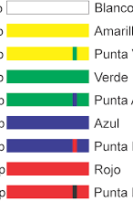


La solución incluye
Gestión de Academia
Gestión de Clases
Gestión de Estudiantes
Gestión de Pagos
Gestión de Aprendizaje
(Internos y Externos)

Slide 3

Gestión de Academia
Sedes
Instructores (Staff Docente)
Cinturones (Grados KUP y DAN)
Usuarios (Administrador y Otros Perfiles)
Control de acceso (Por Dni)
Categorías (Infantil, Juvenil, Adultos)
Estudiante (Datos generales, grado, otros)

Slide 4
Gestión de Clases
Tipo de Horario (Mañana, Tarde, Noche)
Categoría de Clase(Básico, Intermedio, Avanzado)
Programación de Horarios por sede (Especializado)
Clases (Número de horas, máximo de alumnos)
Programación de Clases
Calendario de instructores
Programación de Estructura de Evaluación

Slide 5
Gestión de Estudiantes
Registro de matrícula de estudiante
Asistencia (Tardanzas, Faltas, Permisos, generar lista de asistencia)
Informes de asistencia
Registro de Notas (% de aprendizaje)
Registro de avances
Progreso de las notas y competencias
Seguimiento e histórico

Slide 6
Gestión de Pagos
Registro de Tarifas
Registro de Pagos
Descuentos por permisos justificados
Control de Deudas
Seguimiento de pagos

Slide 7
Gestión de aprendizaje
APRENDIZAJE
Cinturones
Programación de Promoción
Graduaciones
Progreso del estudiante Interno
EVENTOS
REGISTRO DEL EVENTO
REGISTRO DE PARTICIPANTES
SEGUIMIENTO DE EVENTOS
EXTERNO
Estudiante Externo (Datos generales)
Programación de Promoción
Registro de Grados
Acceso al sistema
Seguimiento de progreso

Slide 8
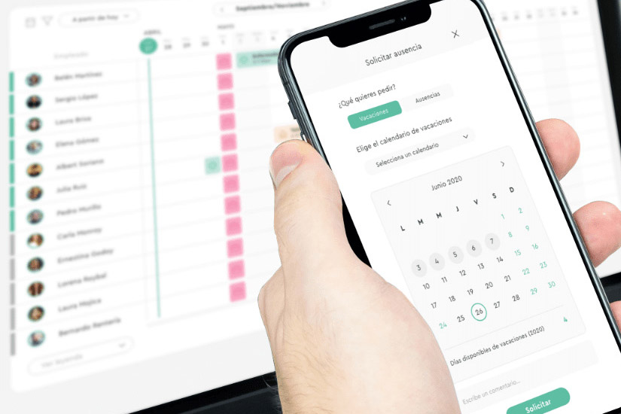

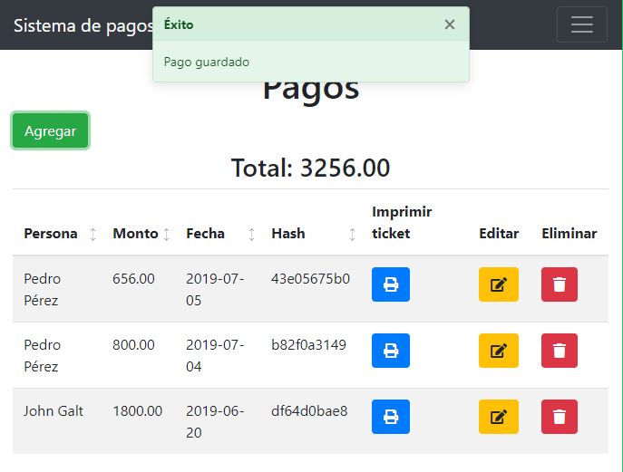
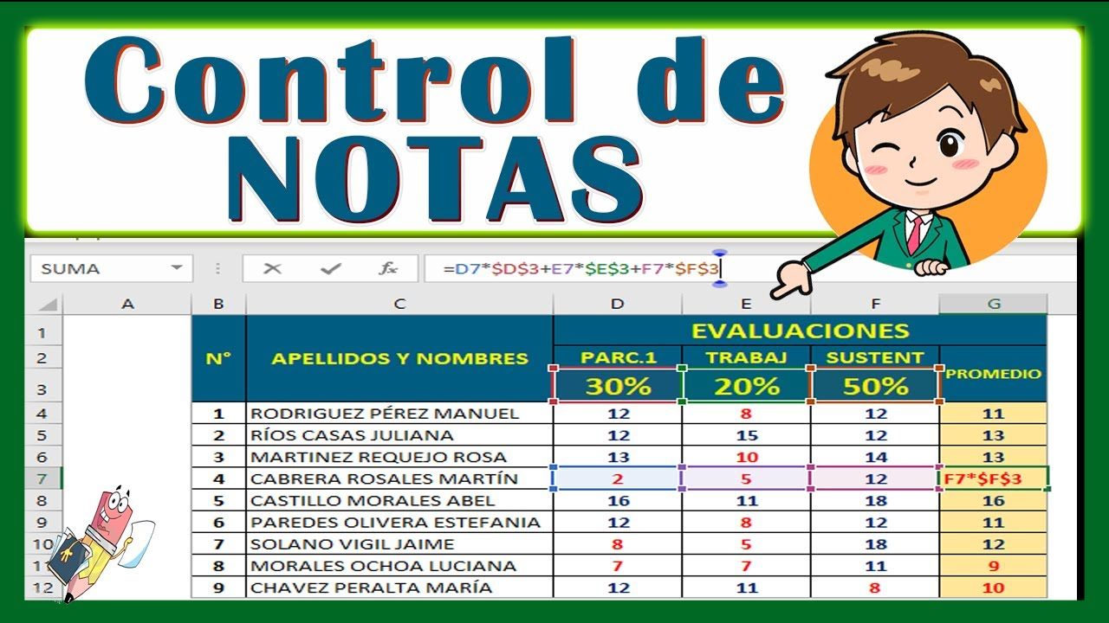
Mejora Del control
Por estudiante

Slide 9


Nuestro plan de PROYECTO
Propuesta: Sistema web
Php & MySql
Duración: 3 meses
(Como máximo) Entregas Parciales
Inversión: 3000 Soles
Forma de Pago : 3 cuotas(33%, 33%, 33%)
No incluye planes de dominio y hosting..
Plan Básico Anual : 150 Soles

Slide 10

Muchas gracias

